Slide 1
Sieci semantyczne
Główne idee:
Sens symbolu lub koncepcji wynika z relacji z innymi symbolami i koncepcjami; ludzka pamięć jest siecią skojarzeń (Arystoteles)
Informacja zawarta jest w węzłach sieci i łukach, łączących te węzły.
Charles Peirce (1909) „existential graphs”; Quillian (1966) użył tej metody reprezentacji wiedzy do analizy sensu zdań.
Isa(wróbel, ptak)
Hsa(wróbel, gniazdo)

Slide 2
zwierzę
Ćwirk
jest
jest
ma
Wróbel
Ptak
ma
posiada
ma
dziób
jest
Gniazdo wł.
Gniazdo
skrzydła

Slide 3
Baza wiedzy stanowi zbiór stwierdzeń i rela­cji między nimi. Posługując się tymi pojęciami, możemy utworzyć tzw. sieć stwierdzeń jako pewien graf, którego węzłami są stwierdzenia, a gałęziami relacje. Węzłom (podobnie jak gałęziom) mogą być przypisane wagi określające np. stopnie przekonania o słuszności tych stwierdzeń. Uogólnieniem koncepcji sieci stwierdzeń są sieci semantyczne lub asocjacyjne. Uogólnienie polega na przyjęciu założenia, że węzły odpowiadają kompletnym opisom pojęć lub obiektów i nie są wyłącznie stwierdzeniami.
Quillian wyszedł z założenia, że pamięć ludzką najlepiej opisuje model asocjacyjny. Oznacza to, że jedne terminy są wyjaśniane przez inne terminy. Każdy element jest zdefiniowany przez inny element. Powstaje struktura powiązań. Struktura ta może być zamknięta, a grafy mogą być skierowane. Niestety, model ten nie ma ściśle zdefiniowanej syntaktyki, ponieważ Quillian ograniczył się tylko do podania koncepcji. Syntaktyka w tym przypadku zależy od konkretnej implementacji.

Slide 4
Sieć semantyczna jest pewnego rodzaju logiką, gdzie relacje między obiektami są przedstawione w postaci rysunku. Jest tu więc jak gdyby wyrysowany mecha­nizm dedukcji. Wnioskowanie odpowiada „poruszaniu się" po grafie. Na podstawie inspekcji sieci wyprowadza się różne konkluzje.
Związki występujące między stwierdzeniami rozpatrywane są jako relacje określone na iloczynach kartezjańskich następujących zbiorów:
- zbiór obiektów (O)
- zbiór nazw cech (C)
- zbiór wartości cech (V)
Elementami zbioru obiektów mogą być znaki oznaczające konkrety lub symbole oznaczające abstrakcje ( np. klasy znaków-konkretów). Znak rozpatrywany jest jako wynik procesu konkretyzacji symbolu.

Slide 5
Przykład:
Znak konkretu = „sprężarka typu ABC, nr fabryczny 1234”,
Symbol abstraktu = „sprężarka typu ABC”.
Relacje określone na iloczynie OxO wyznaczają uporządkowanie w zbiorze rozpatrywanych obiektów. Można wyróżnić następujące typy takich relacji:
- „jest elementem” (ISA),
- „należy do klasy”, „jest elementem” (ISPART).

Slide 6
Relacje są przechodnie, dla dowolnych obiektów x, y, z zachodzi bowiem
jeżeli ISA (x, y) i ISA (y, z) to ISA (x, z)
oraz
jeżeli ISPART (x, y) i ISPART (y, z) to ISPART (x, z).

Slide 7
Relacje określone na zbiorze OxC są relacjami przysługiwania cech (atrybutów ) kolejnym obiektom. Charakterystycznym przykładem jest relacja „posiada cechę”.
Relacje określone na zbiorze VxC definiują zbiory wartości cech identyfikowanych nazwami. Na poniższym rysuneku ( rysunek nr 1) przykładem takiej relacji jest „jest wartością cechy”
Relacje określane na zbiorze VxV wyznaczyć mogą między innymi liniowe uporządkowanie elementów tego zbioru. Przykładem jest relacja "poprzedza".
Relacje określane na zbiorze OxV są relacjami typu "posiada cechę".

Slide 8
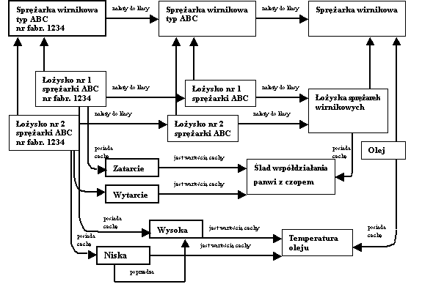

Slide 9
Przykład fragmentu sieci semantycznej, dla której:
O = {„Sprężarka wirnikowa”, „Sprężarka wirnikowa typu ABC”, „Sprężarka wirnikowa typu ABC, nr fabr.1234”, „Łożysko sprężarek wirnikowych”, „Łożysko nr 1 sprężarek ABC”,„Łożysko nr 2 sprężarek ABC”, „Łożysko nr 1 sprężarki ABC, nr fabr.1234”, „Łożysko nr 2 sprężarki ABC, nr fabr.1234”, „Olej”};
C = { „Ślad współdziałania panwi z czopem”, „Temperatura oleju”};
V = { „Zatarcie”, „Wytarcie”, „Niska”, „Wysoka”};
P = OxCxV;
T = { „należy do klasy”, „jest elementem”, „posiada cechę”, „jest wartością cechy”};
R = {<”Łożysko sprężarki”, „jest elementem”, „Sprężarka wirnikowa”>,...,<”Niska”, „poprzedza”, „Wysoka”>}

Slide 10
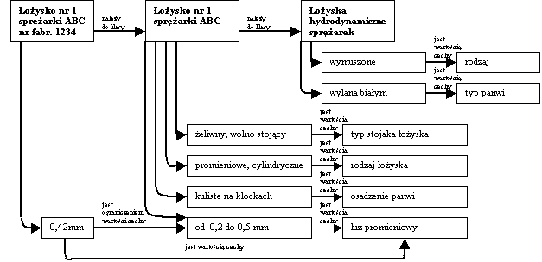

Slide 11
Przykład fragmentu bazy wiedzy zapisanej w postaci sieci semantycznej.
Sieci semantyczne pozwalają na określanie własności obiektów, według własności przysługujących obiektom nadrzędnym, na podstawie zasady nazywanej często zasadą dziedziczenia własności (ang.: inheritance). Na rysunku pokazano przykład fragmentu sieci semantycznej. Dla określenia zbioru cech przysługujących obiektowi "łożysko ślizgowe nr 1 sprężarki typu ABC, nr fabr. 1234" należy przeglądać sieć semantyczną począwszy od tego obiektu w kierunku obiektów nadrzędnych. Wartościami cech omawianego obiektu będą pierwsze znalezione w wyniku takiego przeglądania wartości kolejnych cech.

Slide 12
Dla przykładu pokazanego na rysunku nr 2 wynikiem takiego przeglądania będzie następujący zbiór cech łożyska nr 1 sprężarki typu ABC, nr fabr. 1234:
- luz promieniowy - 0,42 mm,
- osadzenie panwi - kuliste, na klockach stalowych,
- rodzaj łożyska - promieniowe, cylindryczne,
- stojak łożyska - żeliwny, wolno stojący,
- typ panwi łożyska - wylana białym metalem,
-rodzaj smarowania – wymuszone.
Zasada "dziedziczenia" wartości cech dotyczy wyłącznie tych cech, których wartości nie są znane dla obiektów niższego rzędu. Z tego powodu omawiane łożysko posiada cechę "luz promieniowy" o wartości 0.42 mm (a nie 0,2 do 0,5 mm).

Slide 13
Siecią semantyczną nazywany jest graf S zapisywany jako trójka uporządkowana S = <P,T,R>, gdzie:
P - zbiór pojęć (zbiór wierzchołków grafu),
T - zbiór typów relacji (zbiór typów gałęzi grafu),
R - zbiór relacji (zbiór wszystkich gałęzi grafu),
W pracach dotyczących sieci semantycznych stosowane są różne sposoby ich formalizacji. Omówiony sposób zapisywania sieci różni się od zapisu stosowanego w publikacjach dotyczących teorii grafów, gdzie zbiorowi R odpowiada zbiór wszystkich gałęzi grafu.

Slide 14
Sieci reprezentowane są zazwyczaj za pomocą struk­tur zawierających pary <atrybut, wartość>. Wynika stąd, że mogą być one efektywnie zapisywane za pomocą takich języków programowania jak LISP oraz PROLOG.
Przykład fragmentu zapisu sieci semantycznej w języku LISP, w postaci tzw. listy własności:
( PUT ‘LOZYSKO_NR1_SPREZARKI_TYPU_ABC/1234
‘LUZ_PROMIENIOWY ‘(JEST 420))
(PUT ‘LOZYSKO_NR1_SPREZARKI_TYPU_ABC/1234 ‘NALEŻY_DO_KLASY ‘LOZYSKO_NR1_SPREZAREK_TYPU_ABC)

Slide 15
(PUT ‘LOZYSKO_NR1_SPREZARKI_TYPU_ABC ‘LUZ_PROMIENIOWY ‘(MA_BYĆ 200 500))
(PUT ‘LOZYSKO_NR1_SPREZARKI_TYPU_ABC ‘OSADZENIE_PANWI ‘(JEST ‘(KULISTE NA_KLOCKACH_STALOWYCH)))
(PUT ‘LOZYSKO_NR1_SPREZARKI_TYPU_ABC ‘RODZAJ_LOZYSKA ‘( JEST ‘(PROMIENIOWE CYLINDRYCZNE)))
(PUT ‘LOZYSKO_NR1_SPREZARKI_TYPU_ABC ‘TYP_STOJAKA
‘( JEST ‘(ZELIWNY WOLNO_STOJACY)))

Slide 16
(PUT ‘LOZYSKO_NR1_SPREZARKI_TYPU_A ‘NALEŻY_DO_KLASY ‘LOZYSKO_HYDRODYNAMICZNE_SPREZAREK)
(PUT ‘LOZYSKO_HYDRODYNAMICZNE_SPREZAREK
‘TYP_PANWI ‘(JEST WYLANA_BIALYM_METALEM))
(PUT ‘LOZYSKO_HYDRODYNAMICZNE_SPREZAREK
‘RODZAJ_SMAROWANIA ‘(JEST WYMUSZONE))

Slide 17
Przykład sieci semantycznej opisującej papugę o nazwie Klara. Sieć ta tworzy graf skierowany. Między poszczególnymi węzłami grafu zachodzą relacje: J - jest, M - ma, I - jest w. Skierowanie grafu oznacza, że relacje zachodzą w jedną stronę. Na przykład między węzłami Klara i papuga zachodzi relacja „jest". Tak więc na podstawie grafu możemy wyprowadzić stwierdzenie: Klara jest papugą. Nie możemy natomiast wyprowadzić stwierdzenia odwrotnego: papuga jest Klarą, co oznaczałoby, że papugi należą do pewnej klasy o nazwie Klara.

Slide 18
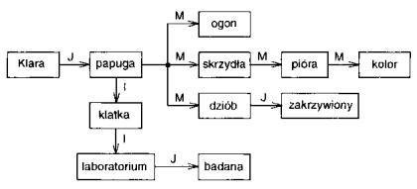

Slide 19
Model reprezentacji wiedzy za pomocą sieci semantycznych ma również swoe wady. Problemem jest tutaj na przykład określenie, czy węzły sieci oznaczają jeden obiekt czy klasę obiektów. Dlatego też sieci semantyczne wiąże się zazwyczaj z ramami lub z regułami. Ramy w takim podejściu odpowiadają obiektom i opisują ich strukturę wewnętrzną, sieć semantyczna natomiast odpowiada rela­cjom między ramami.
W sieci semantycznej mogą także wystąpić pewne pułapki dedukcyjne. W przykładzie pokazanym na rysunku nr 3 możemy wydedukować: Klara jest badana. Stwierdzenie to nie musi być prawdą. Prawdziwość tego stwierdzenia może za­chodzić wtedy, jeśli Klara znajdzie się w laboratorium.
Metoda sieci semantycznych jest często stosowana w systemach analizy i ro­zumienia języka naturalnego. Wynika to z jasności, z jaką możemy przedstawiać zawiłe struktury składniowe języka za pomocą tej reprezentacji. Sieci semantyczne są także przydatne do tłumaczenia z jednego języka na inny oraz wspomagania uczenia.

